Slide 3
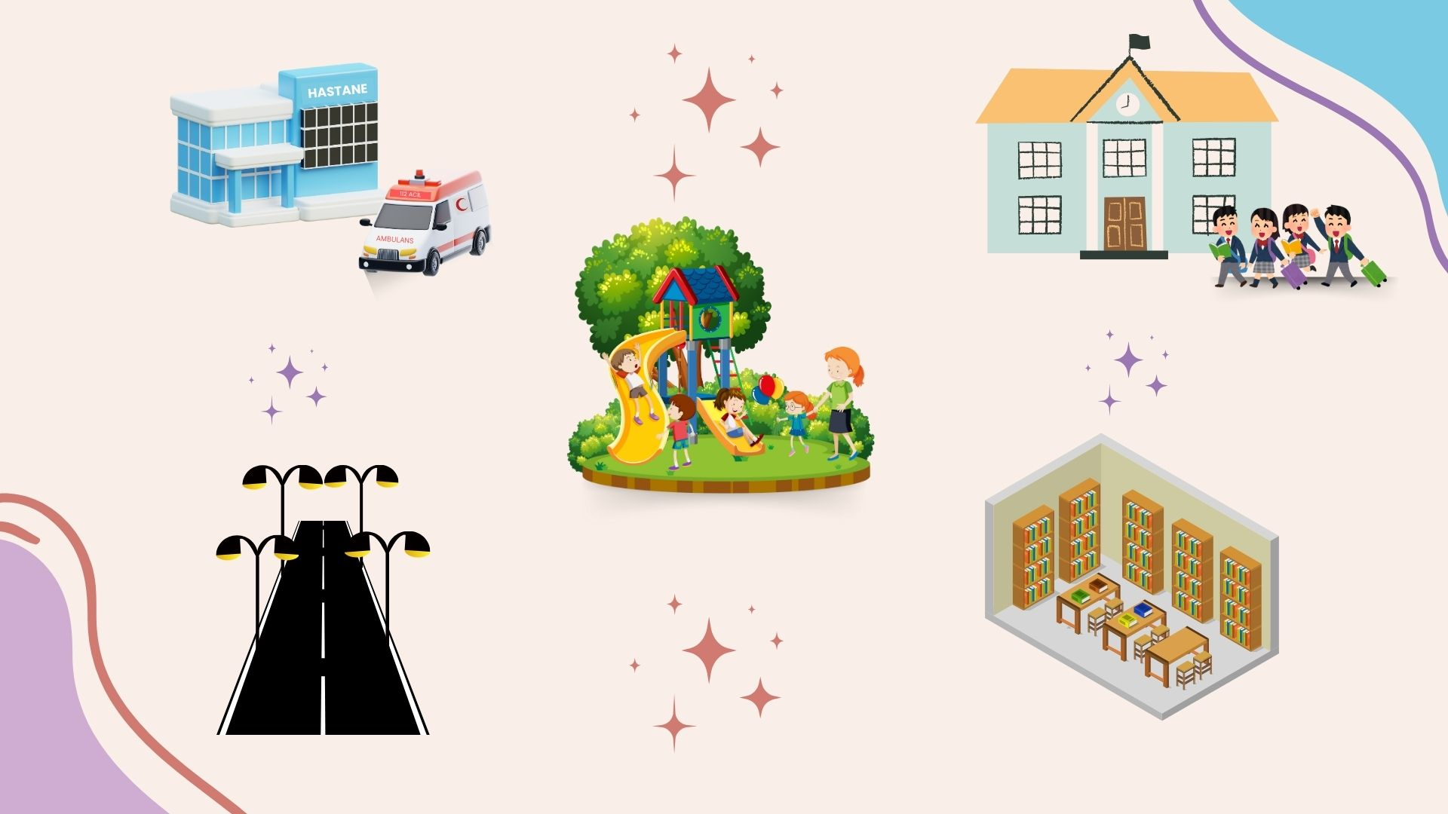
OKUL
KÜTÜPHANE

Slide 5
